Slide 1
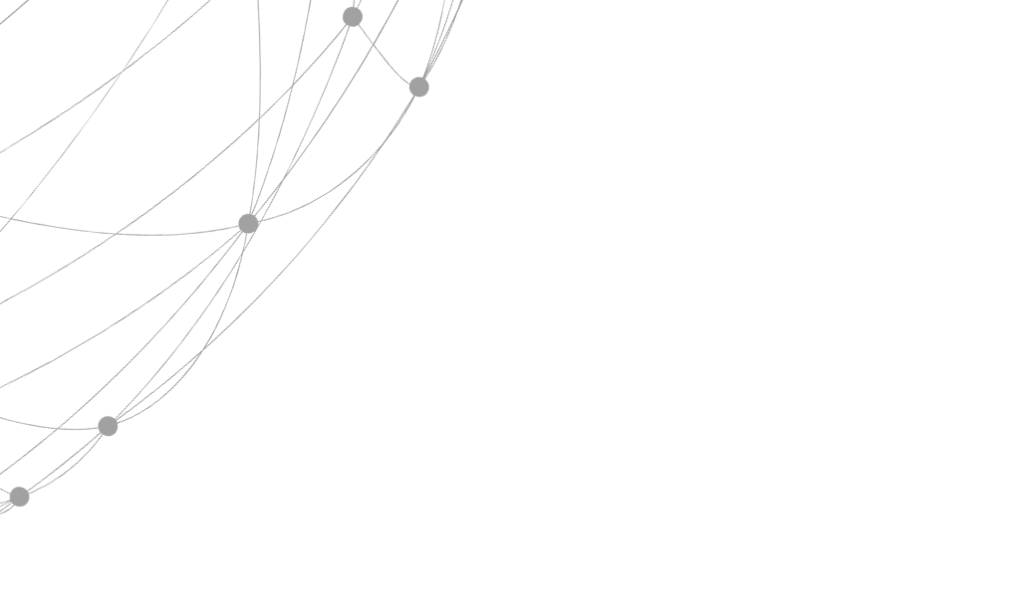
分享
前端工程化 -- 构建
前端发展
工具对比
webpack

Slide 2
前端工程化发展演进
CHUANGXIN KEJI YIN LING WEILAI
Ajax时代
混沌时代
Node时代
历史演进

Slide 3
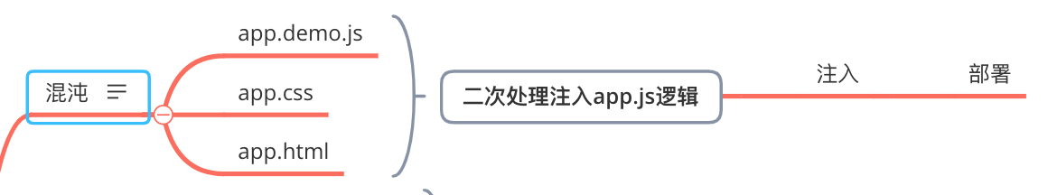
01
前端发展
混沌模式
01-1. 前后端职责不清
01-2. 开发效率低
01-3. 前端发挥受限
混沌形态下前端工程师的产出资源除了 css 外 ， 均需要后端工程师进行二次处 理后才会上线，甚至有时候连 css 都需要二次处理，比如行 内样式。这种形态下是 没有前端工程化可言的。 重度开发依赖，维护性差

Slide 4
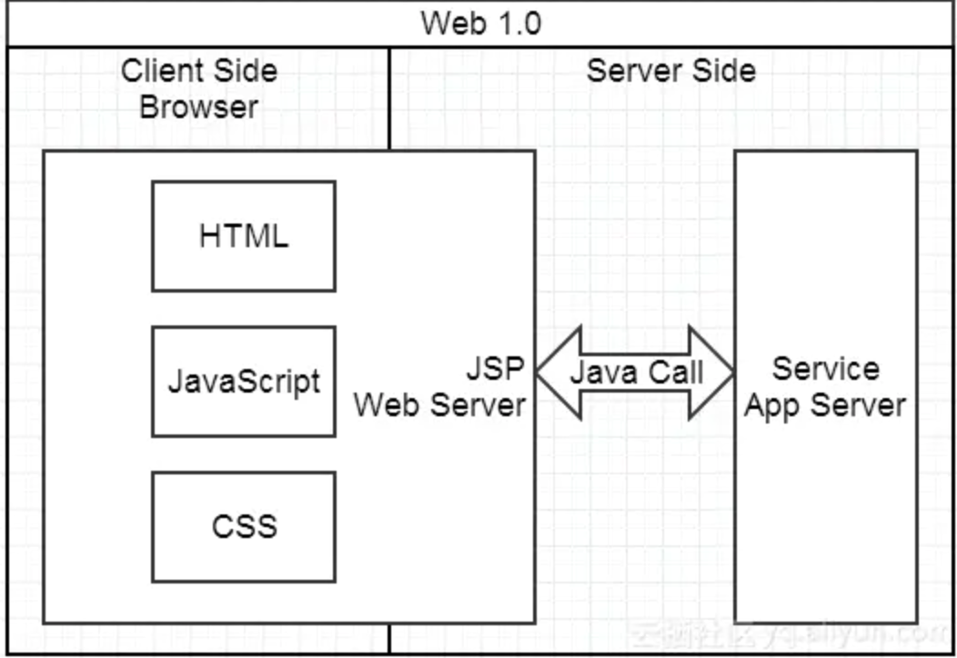

Slide 5
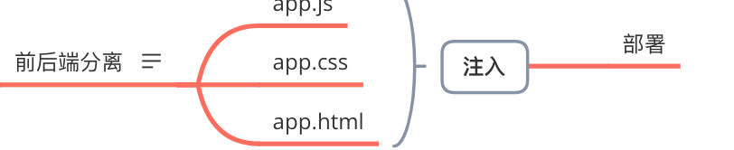
01
前端发展
Ajax 时代
02-1. ajax诞生，一定程度实现前后端分离
02-2. 提升了开发效率
02-3. 前端有了更多的发展空间
服务器端工程师负责前端逻辑开发的混沌形态被打破，因为服务器 端逻辑本身便具备高度的复杂度，再加上复杂的前端逻辑，自然不堪重负 。 所以， 工程师开始思考改变原有的分工模式 : 前端逻辑、样式和 HTML 全部交由前端工程 师开发，
1前后端接口的约定。2前端开发的复杂度控制。SPA应用大多以功能交互型为主，大量 JS 代码的组织，与 View 层的绑定等，都不是容易的事情。

Slide 6
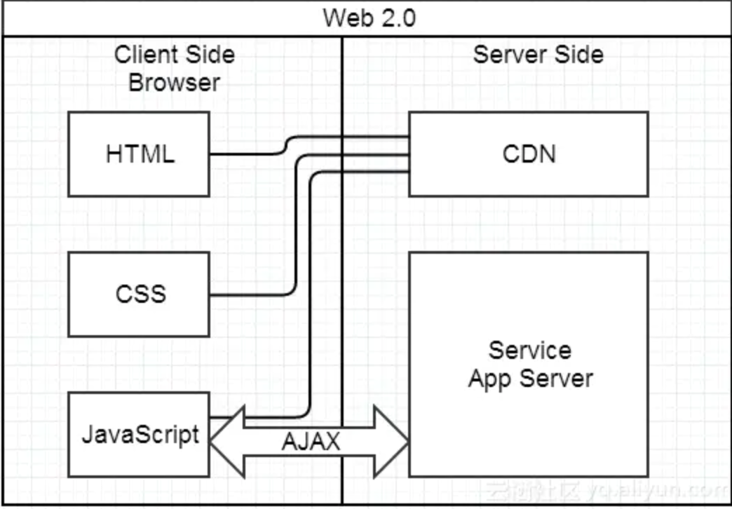

Slide 7
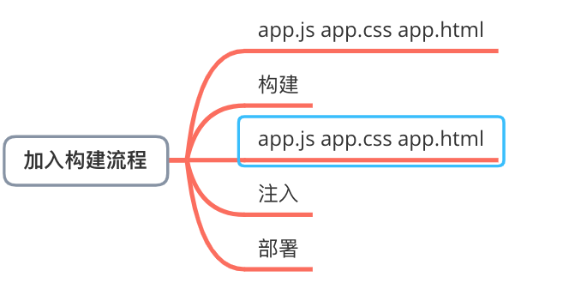
01
前端发展
MVC MVVM Node 时代
02-1. 前后端职责清晰
02-2. 合理分层，可维护性更高
02-3. 部署相对独立,可快速改变产品体验
全新的开发模式，提高整个系统生产效率

Slide 8
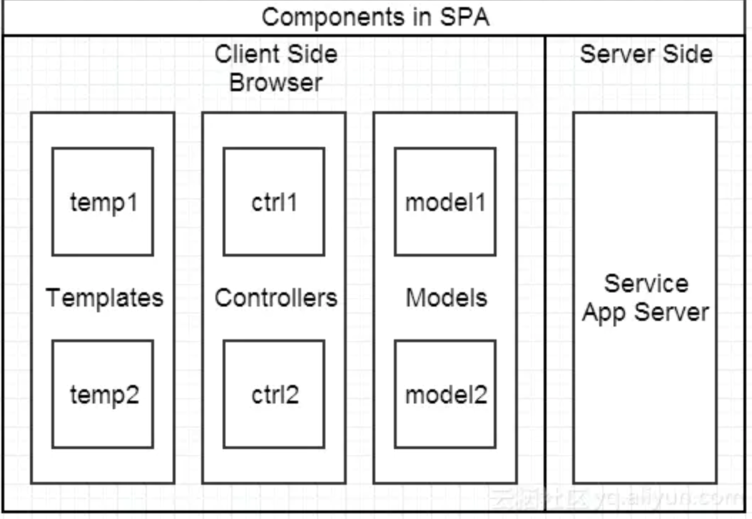

Slide 9
前端工程化-解决问题
制定各项规范
1团队编码规范eslint..文件命名
2开发流程规范
3接口规范，文档规范
1
提高代码的可测试性
4
引入单元测试等
版本控制
2
1git版本控制工具
2git分支管理
3commit描述规范
4merge code review。。
5
各种自动化工具
1提高开发效率
2提高开发便捷度
3提升部署效率等
最优前端框架选择
3
1模块化开发方案，AMD CommonJs ES6
2组件化变成思想 react vue angular
3数据层分离管理 vuex redux mbox
Notes:
前端工程化是进行前端项目的开发、维护和管理
代码规范eslint,
分支管理，gitlab wike git-flow git-commit
架构选择 模块管理，本地mock服务，引入单元测试，自动化测试
，构建成相应静态资源以及到部署

Slide 10
前端工程化-构建-概念
将源代码转换成可以执行的JavaScript、CSS、HTML 代码，包括如下内容：
1/代码转换
2/文件优化
3/代码分割
4/模块合并
5/自动刷新
6/代码校验
7/自动发布
构建其实是工程化、自动化思想在前端开发中的体现，将一系列
流程用代码去实现，让代码自动化地执行这一系列复杂的流程。
构建为前端开发注入了更大的活力，解放了我们的生产力。

Slide 11
构建工具
gulp
webpack
工作流管理工具
模块打包工具
构建工具
fis3
Rollup
整体方案解决工具
类似webpack更专注于ES6的模块打包工具

Slide 12
02
构建工具分析对比
gulp
webpack
基于流的自动化构建工具。除了可以管理任务和执行任务，还支持监听文件、读写文件。Gulp 被设计的非常简单通过
gulp.task 注册一个任务；
通过 gulp.run 执行任务；
通过 gulp.watch 监听文件变化；
通过 gulp.src 读取文件；
通过 gulp.dest 写完文件。
Webpack 是一个打包模块化的JavaScript的工具，在Webpack里一切文件皆模块，通过 loader 转换文件，通过Plugin 注入钩子，最后输出由多个模块组合成的文件。Webpack 专注于构建模块化项目。
专注于处理模块化的项目，能做到开箱即用、一步到位；
可通过 Plugin 扩展，完整好用又不失灵活性；
使用场景不局限于Web开发；
社区庞大活跃，经常引入紧跟时代发展的新特性，能为大多数场景找到已有的开源扩展；
良好的开发体验；
fis3
rollup
相对于 Grunt、Gulp 这些只提供了基本功能的工具。Fis3集成了开发者常用的构建功能读写文件：
通过 fis.match 读文件，release 配置文件输出路径。
资源定位：解析文件之间的依赖关系和文件位置。
文件指纹：在通过 useHash 配置输出文件时为文件 URL加上 md5 戳，来优化浏览器的缓存。
文件编译：通过 parser 配置文件解析器做文件转换，例如将 ES6 编译成 ES5。
压缩资源：通过 optimizer 配置代码压缩方法。
图片合并：通过 spriter 配置合并 CSS 里导入的图片到一个文件中，来减少 HTTP 请求数
对ES6源码进行 Tree Shaking,以去除那些已经被定义但没被使用的代码并进行 Scope Hoisting，以减少输出文件的大小和提升运行性能。然而 Rollup 的这些亮点随后就被 Webpack 模仿和实现了。
Rollup 是在Webpack 流行后出现的替代品；
Rollup 生态链不完善，体验还不如Webpack；
Rollup 的功能不如 Webpack 完善，但其配置和使用更简单；
Rollup 不支持 Code Spliting， 但好处是在打包出来的代码中没有 Webpack 那段模块的加载、执行和缓存的代码。

Slide 13
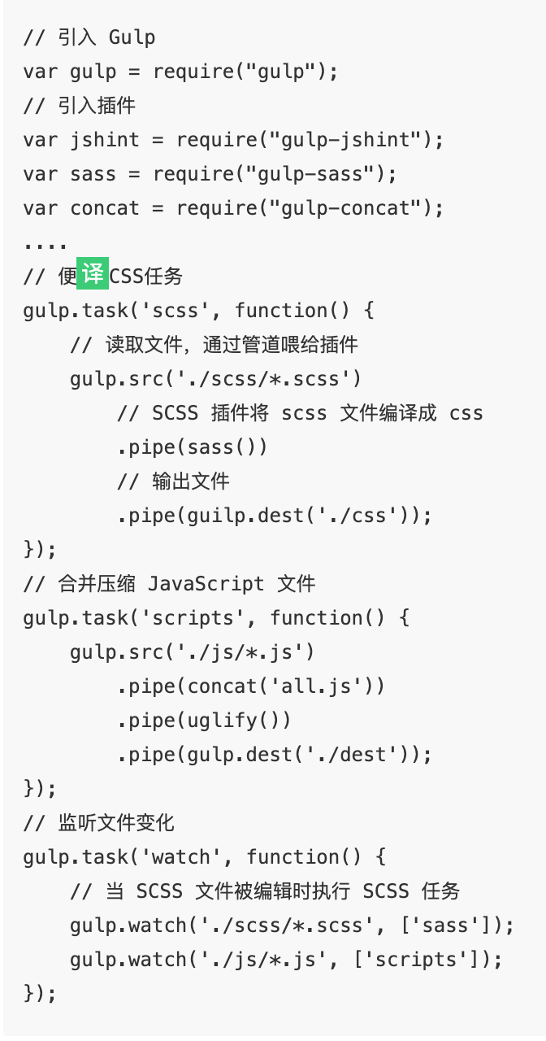
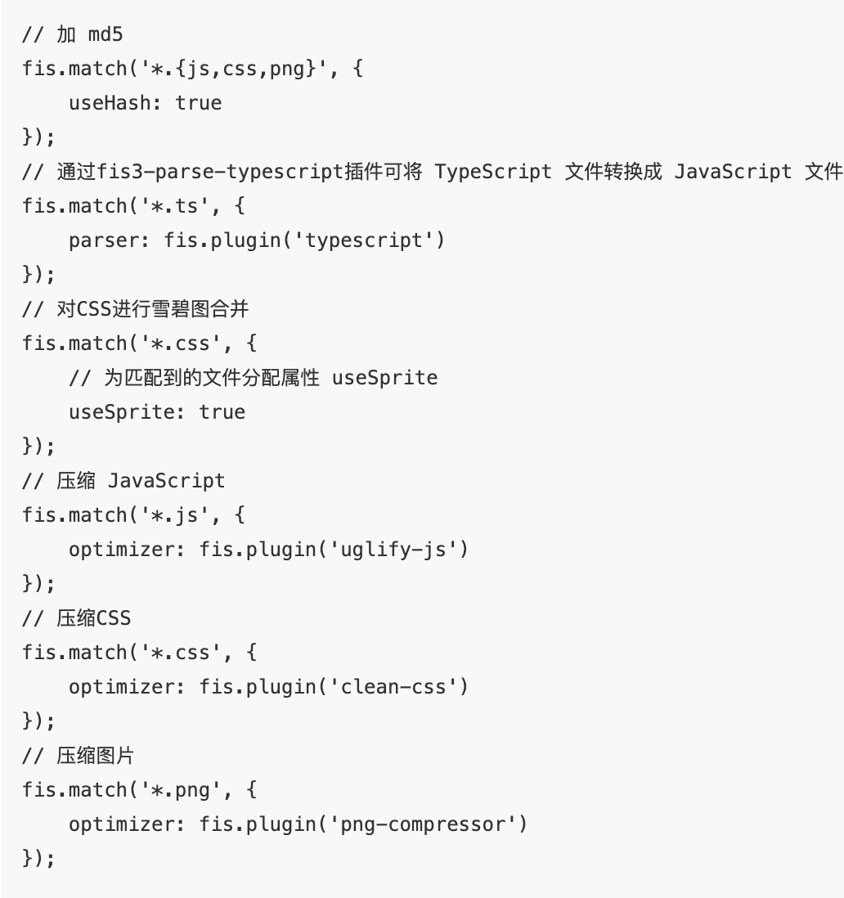

Slide 14
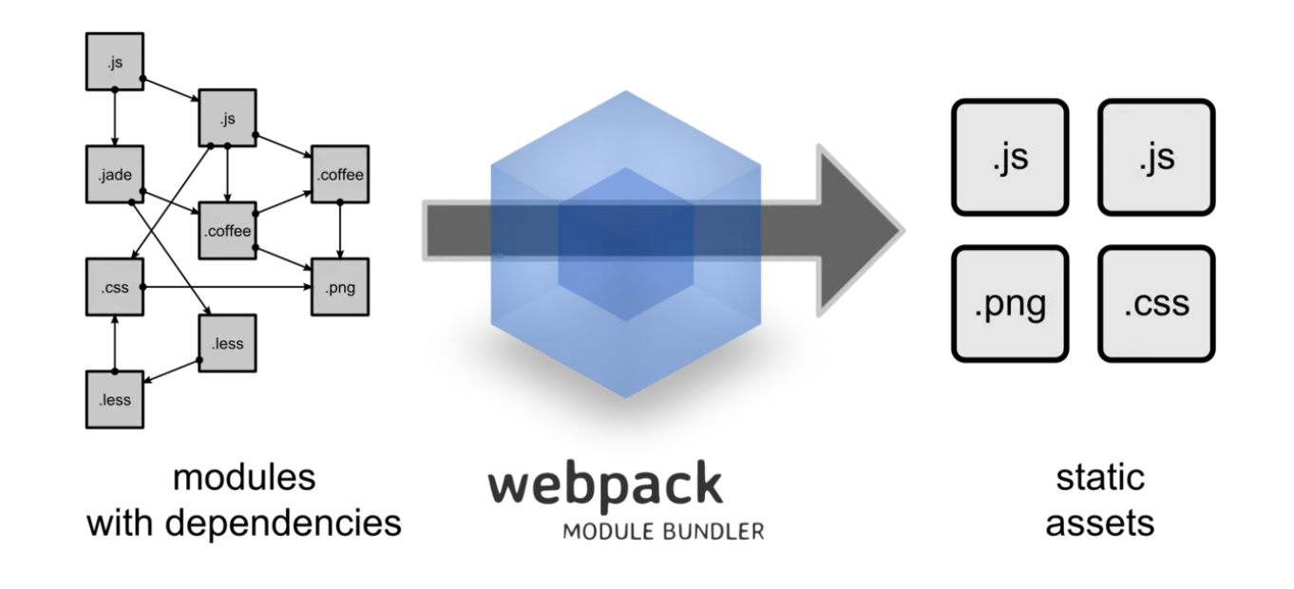
03
webpack
webpack
03-1. webpack基础配置
03-2. vue-cli2 和Vue-cli3如何配置webpack
03-3. webpack dev 如何做到自动编译和热更新
03-4.webpack打包过程以及优化
03-5自定义plugin

Slide 15
Webpack基础配置
安 装 npm i -g webpack 创建webpack.config.js文件 package.json
创建执行命令 "start": "webpack --config webpack.config.js"
Chunk
Entry
一个 Chunk 由多个模块组合而成，用于代码合并与分割
输入入口文件
Output
Loader
输出结果，配置一切你想要输出的结果
模块转换器，用于把模块原内容按照需求转换成新内容
Module
在 Webpack 里一切皆模块，一个模块对应着一个文件
Plugin
在 Webpack 构建流程中的特定时机注入扩展逻辑来改变构建结果或做你想要的事情
Resolve
devServer
Resolve 配置 Webpack 如何寻找模块所对应的文件
只有在通过 DevServer 去启动 Webpack 时配置文件里 devServer 才会生效，因为这些参数所对应的功能都是 DevServer 提供的

Slide 16
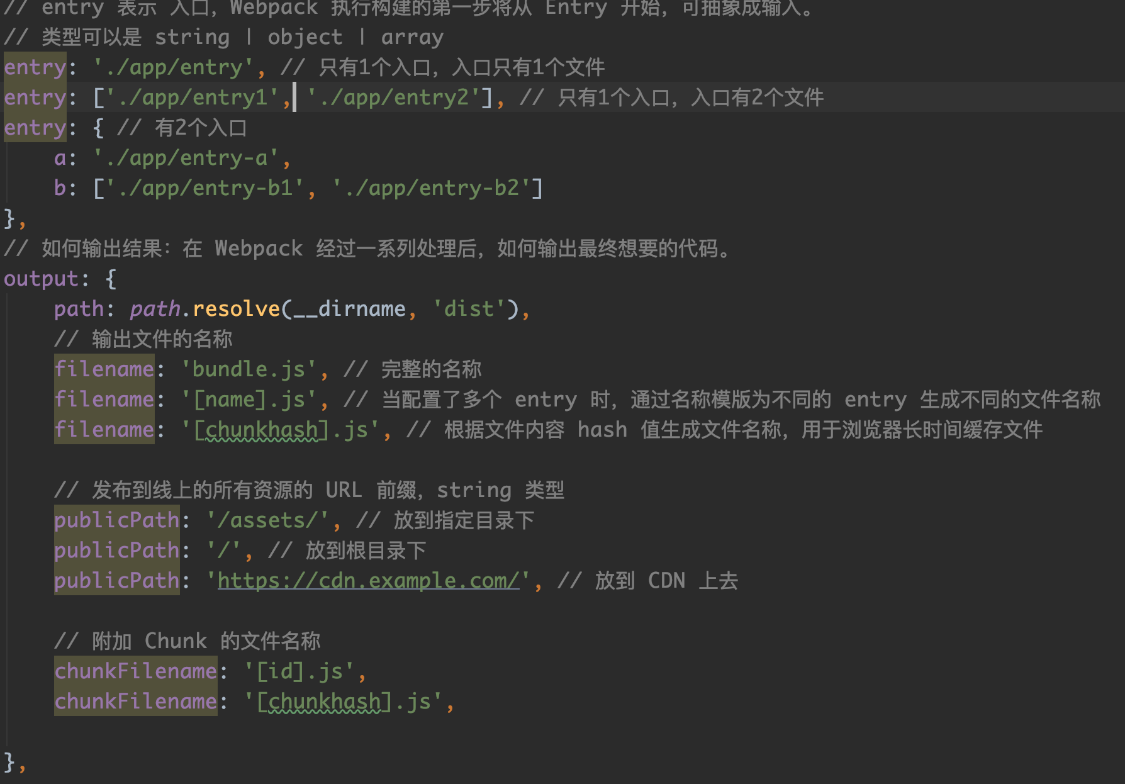
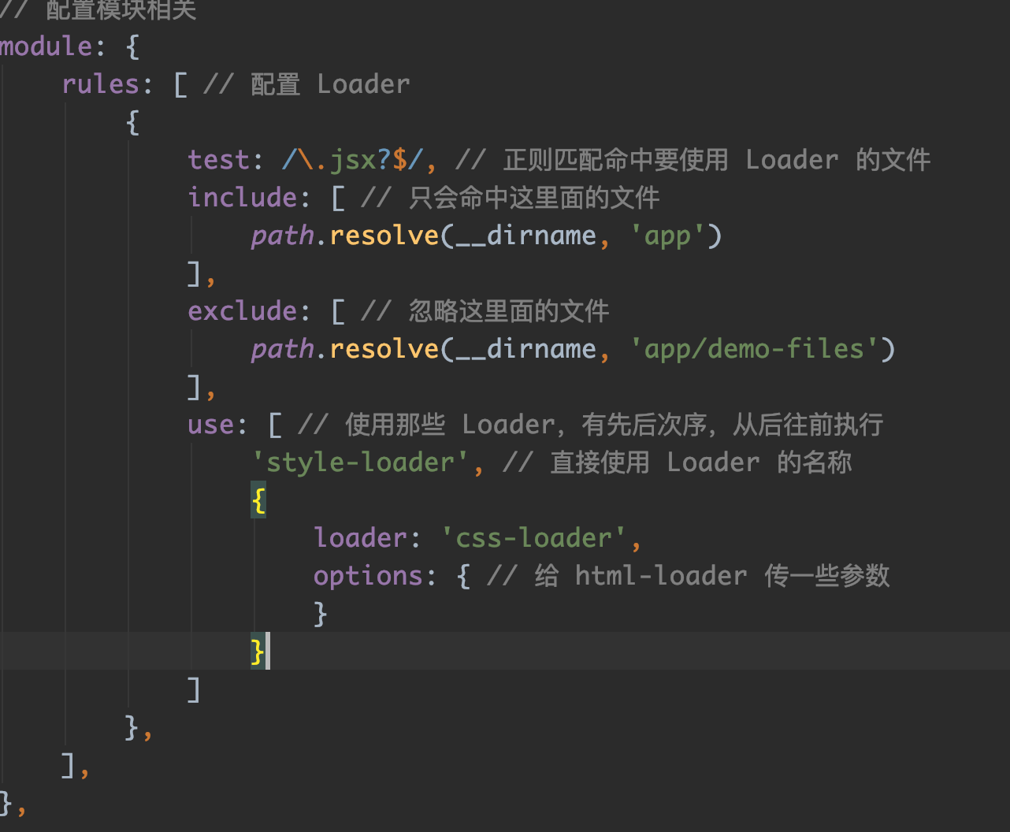

Slide 17
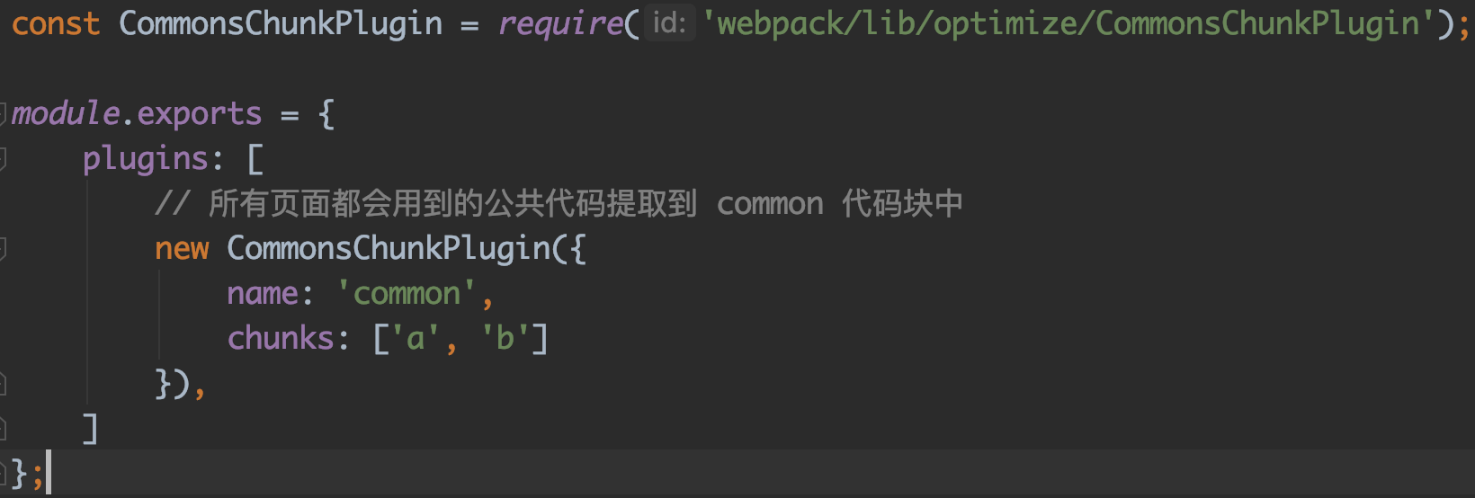
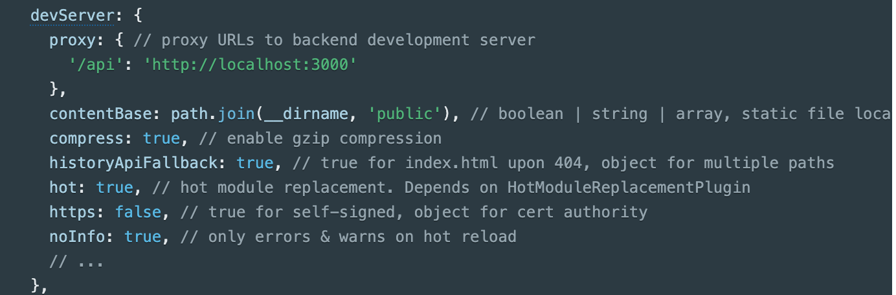
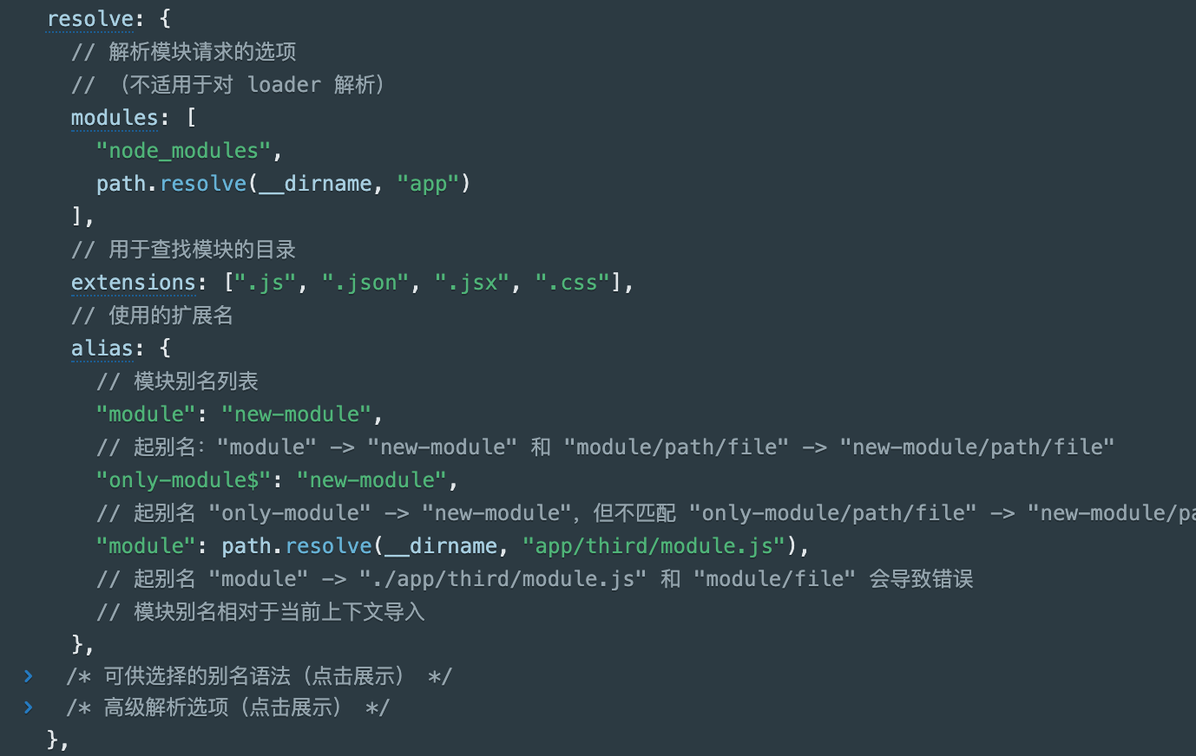

Slide 18
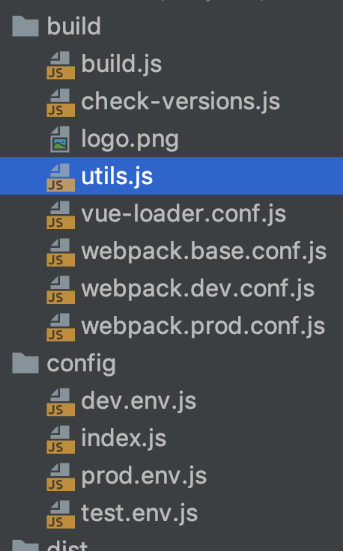

Vue-cli2 与 Vue-cli3 webpack对比
Vue.config.js
.env
.env.production

Slide 19
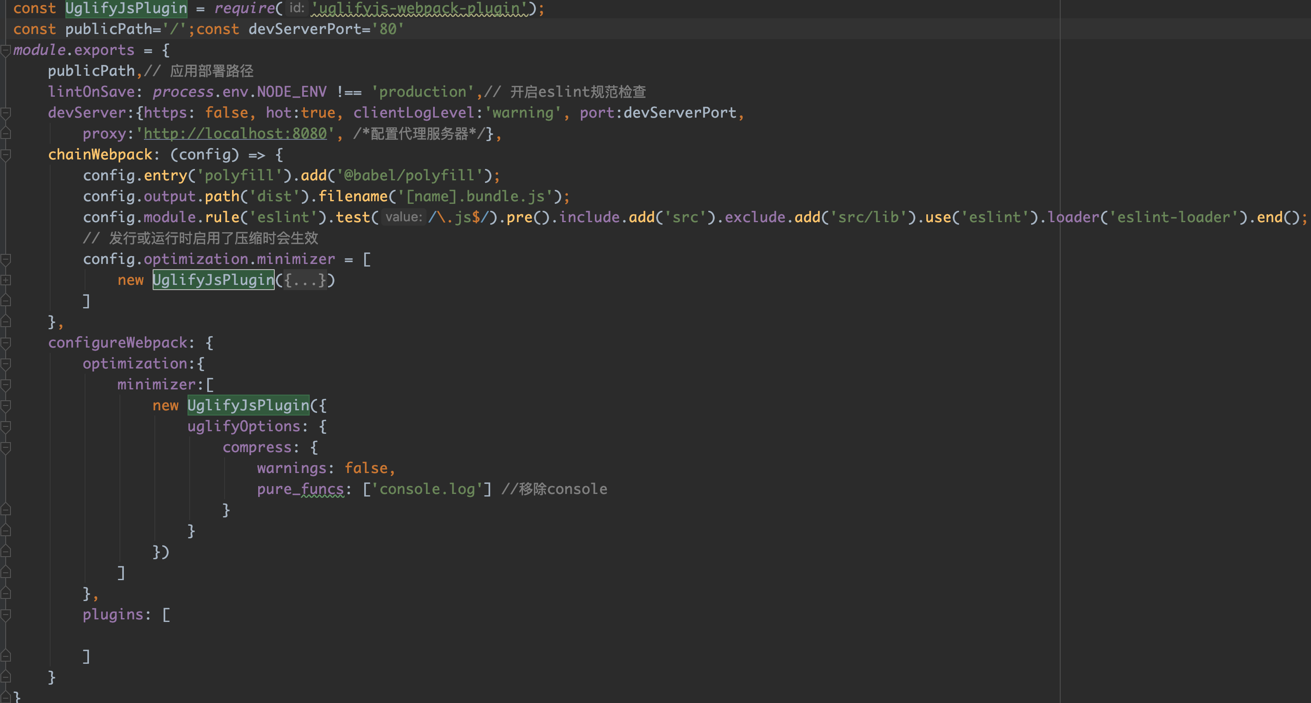
Vue-cli中webpack 配置

Slide 20
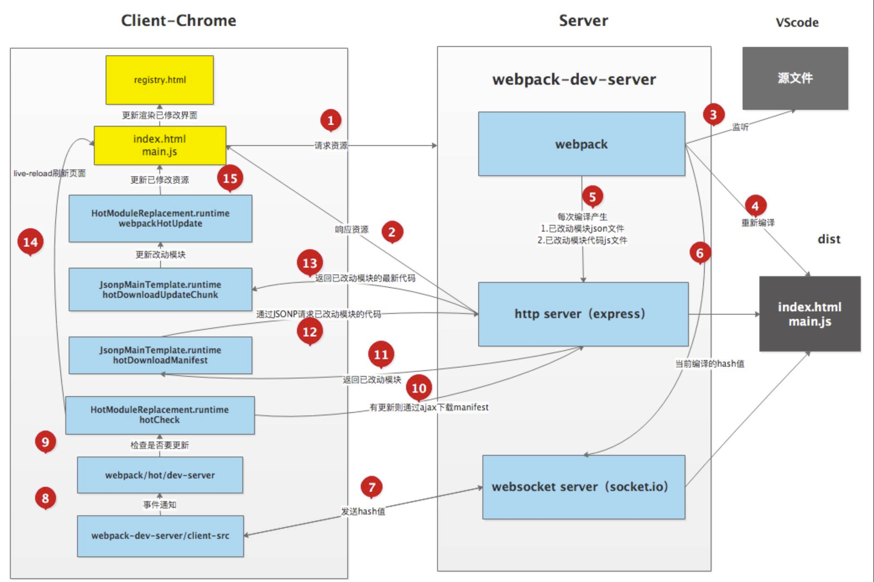
webpack 如何自动编译热更新

Slide 21
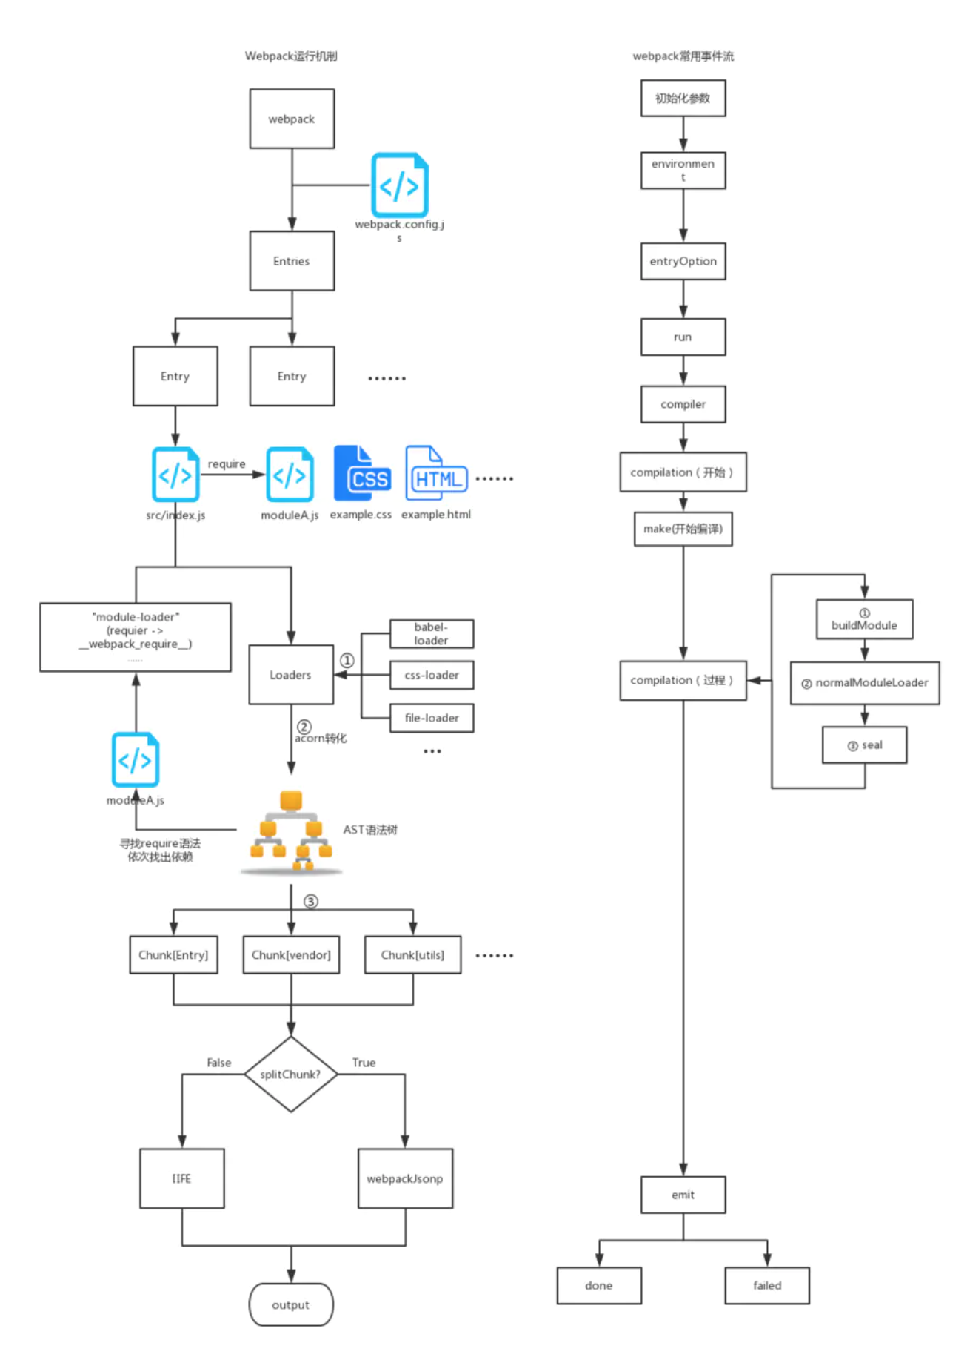
webpack 打包过程

Slide 22
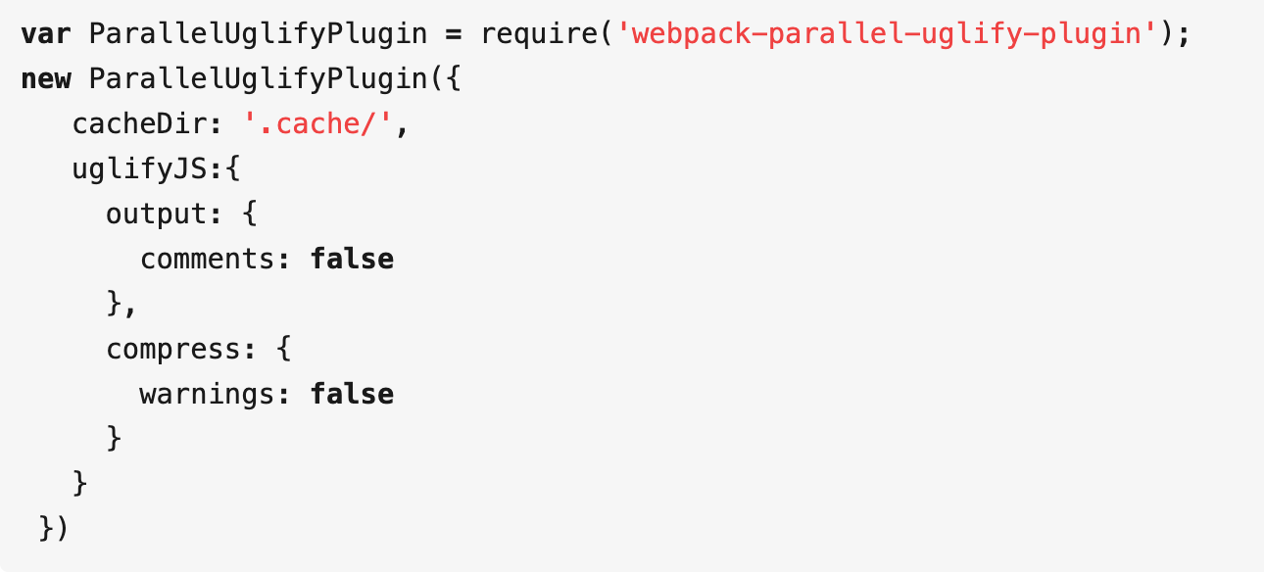
webpack 优化方案
1.减小打包文件体积
2代码压缩

Slide 23
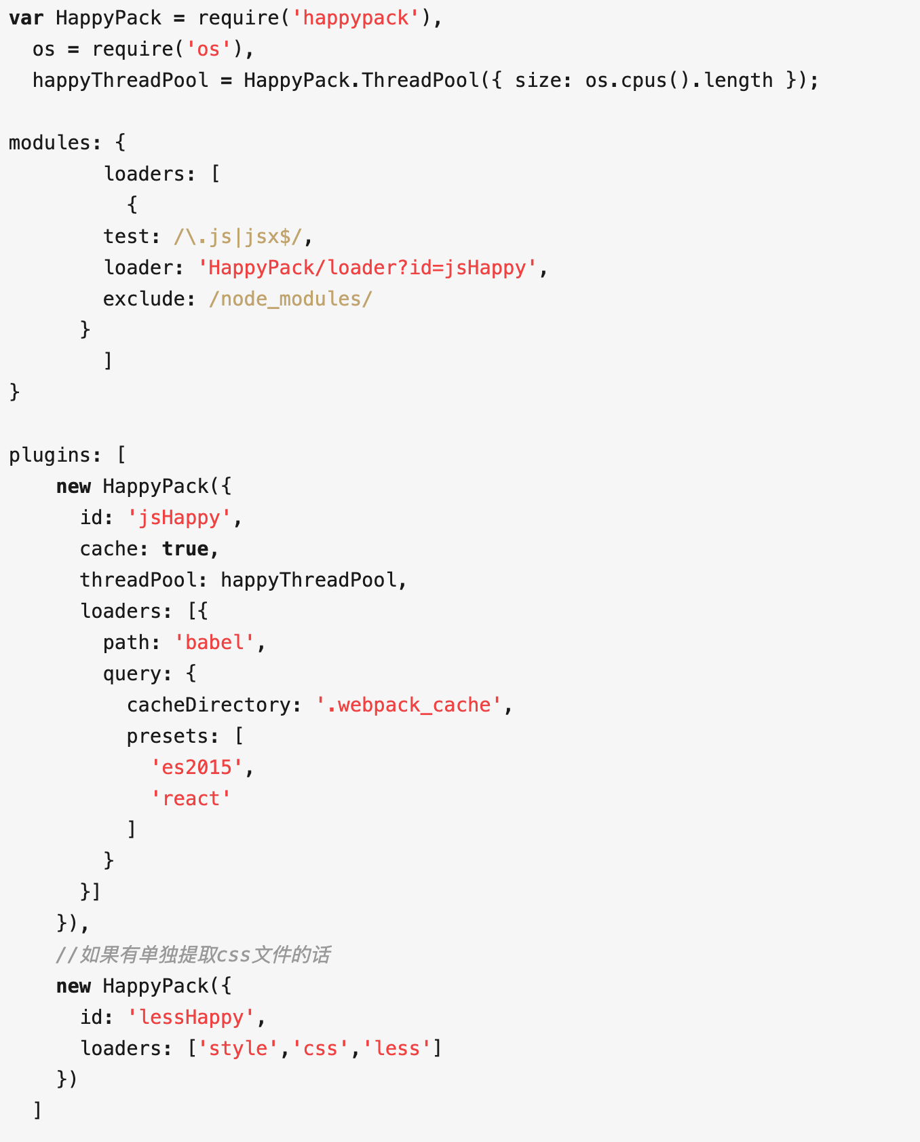
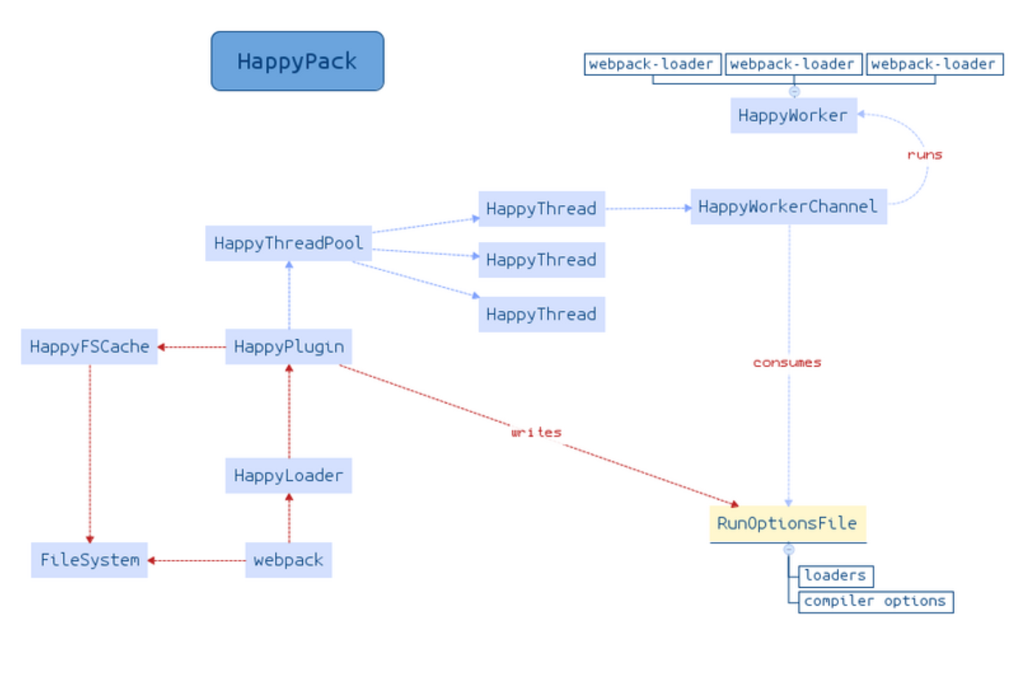
webpack 优化方案
3happypack

Slide 24
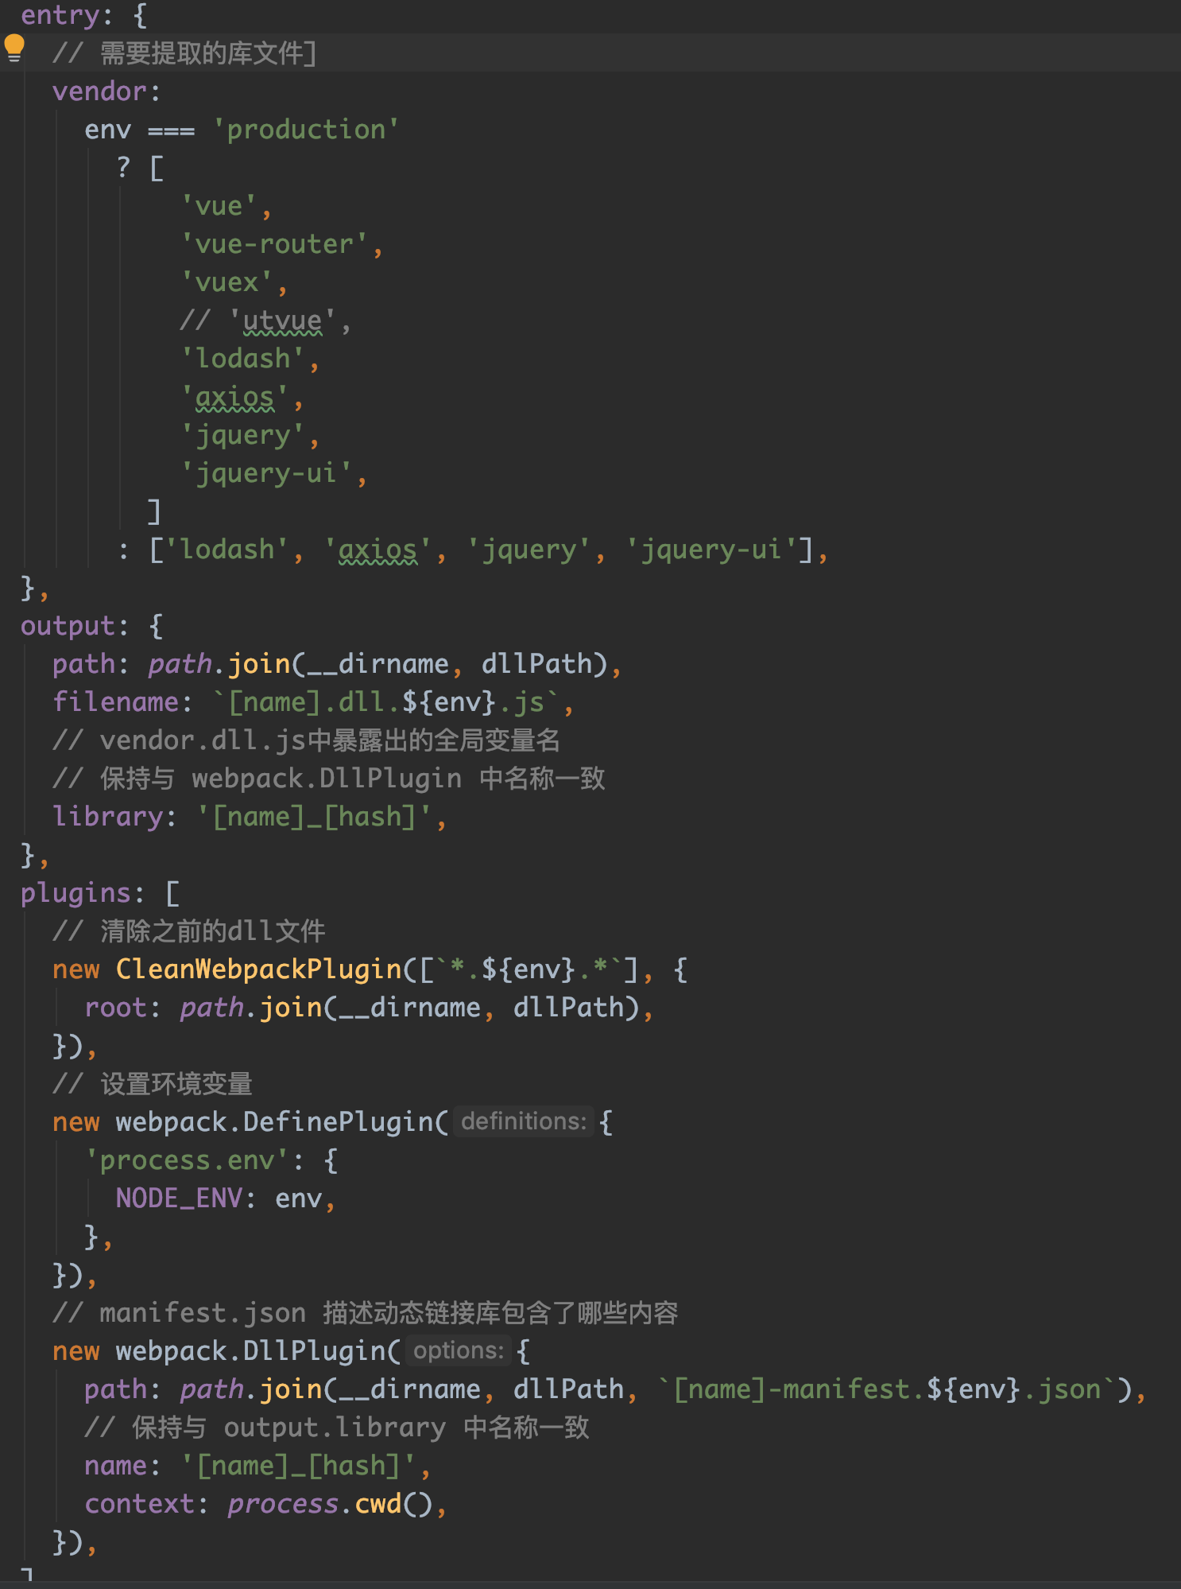
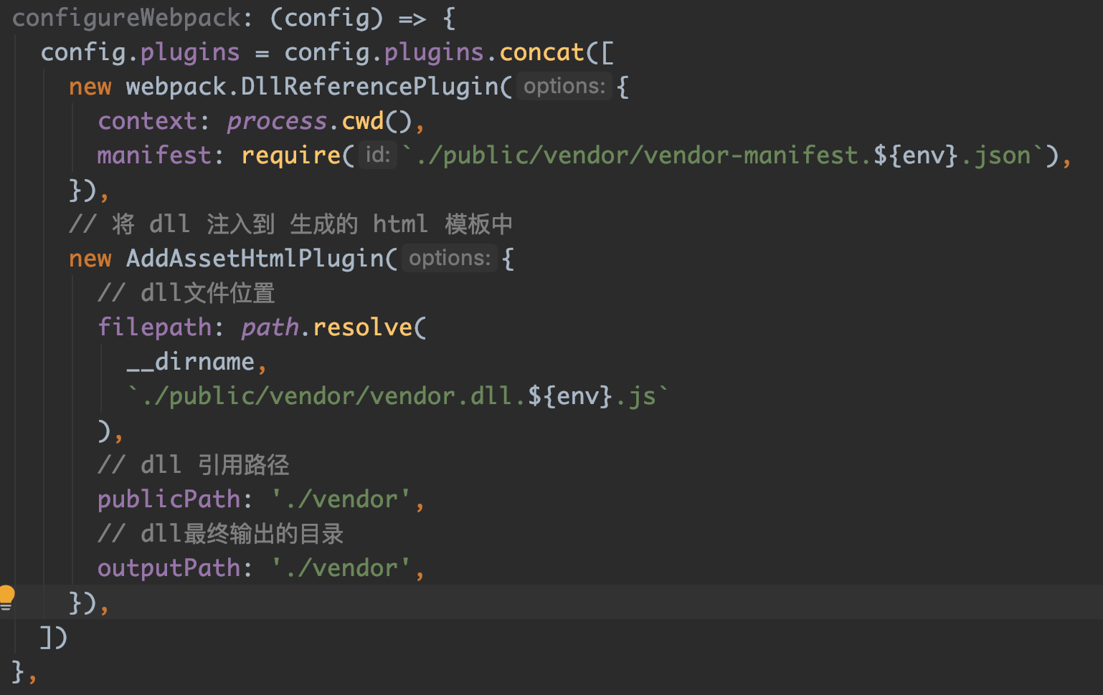
webpack 优化方案
Webpack.dll.config.js
4DLL & DllReference
Vue.config.js

Slide 25
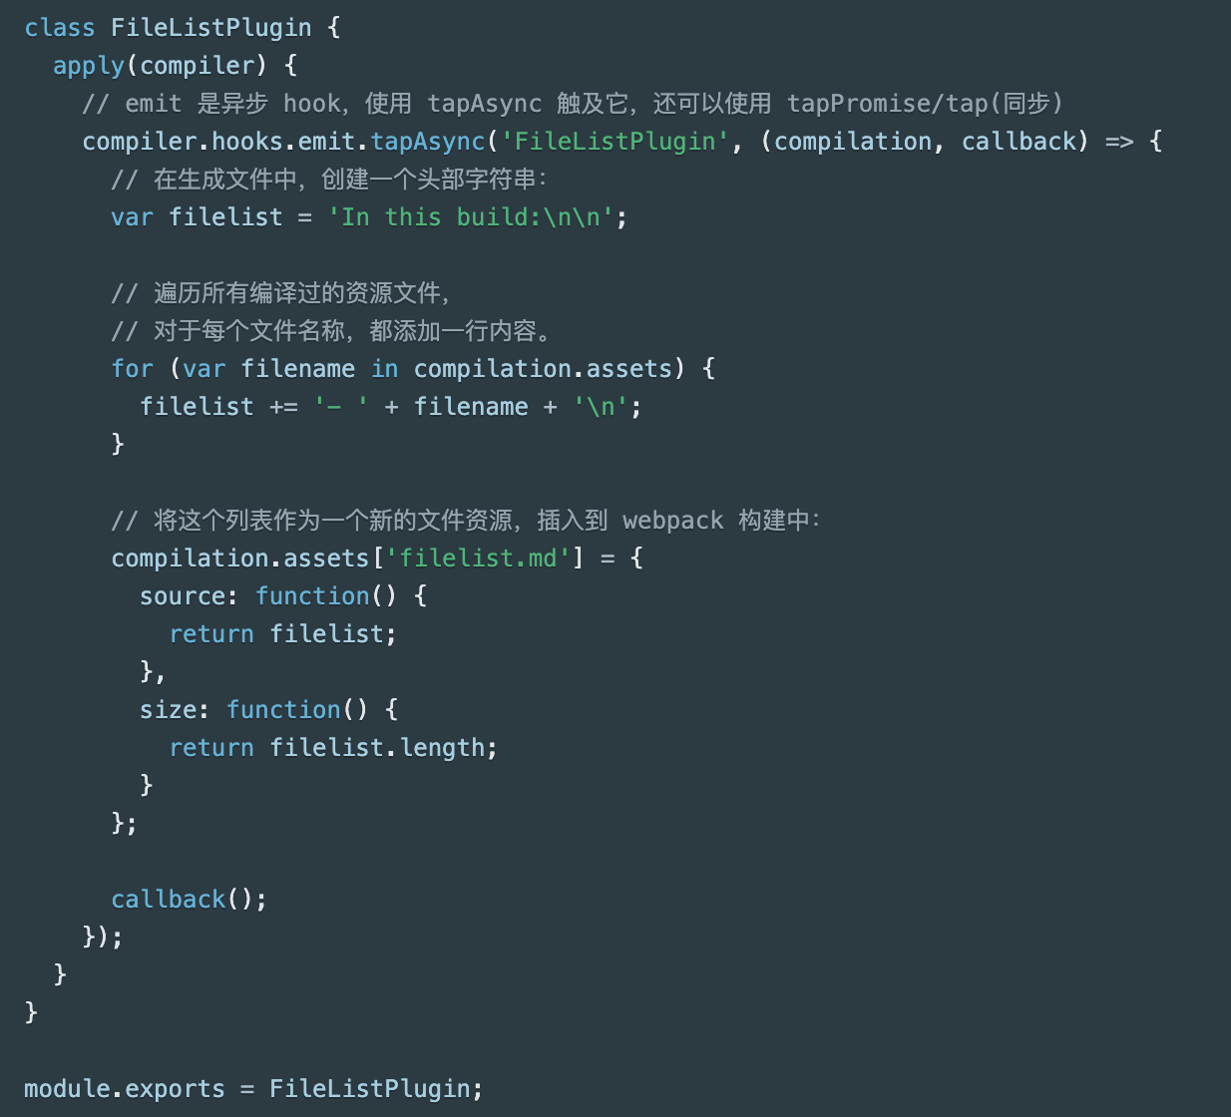
webpack 自定义plugin
一个插件由以下构成
1一个具名 JavaScript 函数。
2在它的原型上定义 apply 方法。
3指定一个触及到 webpack 本身的 事件钩子。
4操作 webpack 内部的实例特定数据。
5在实现功能后调用 webpack 提供的 callback。

Slide 26
谢谢观看
学习网址推荐：https://webpack.docschina.org/
2020.5.28 icey.wu

